Slide 1


Universidad Técnica Luis Vargas Torres Esmeraldas-Ecuador Fecha: 18/08/2022 Cátedra: Arquitectura del computador Catedrático: Ing. Henrry Rentería Grupo #6: Fidel Pérez, Mirian Lema y Anthony Ganchozo Curso: 3-^{ro} “B” TICS

Slide 2
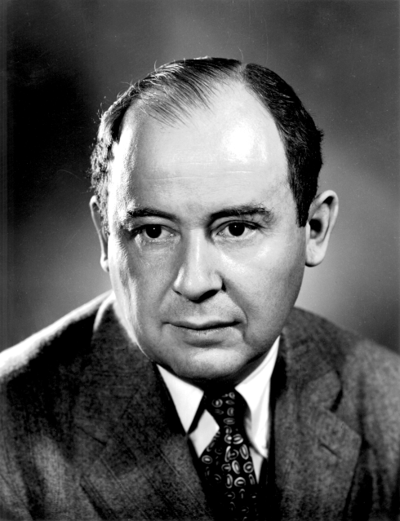
No tiene ningún caso ser preciso cuando no tienes ni idea de lo que estás hablando.
John Von Neumann (1903-1957)

Slide 3
Introducción a las computadoras
Un computador es una máquina electrónica creada por el hombre capaz de almacenar procesar y mostrar resultados justo cuando el usuario lo requiera, el computador fue diseñado por el hombre para minimizar y reducir diferentes tipos de procesos que se realizaban anteriormente de manera rutinaria de forma manual y que muchas veces a trazaba los procesos dentro de una empresa. Los computadores han ido evolucionando con el pasar de los años y estos se han clasificado de diferentes maneras.

Slide 4
¿Quien fue John Von Neuman?
John Von Neumann fue un matemático húngaro-estadounidense que realizó contribuciones fundamentales en física cuántica, análisis funcional, teoría de conjuntos, teoría de juegos, ciencias de la computación, economía, análisis numérico, cibernética, hidrodinámica, estadística y muchos otros campos.

Slide 5
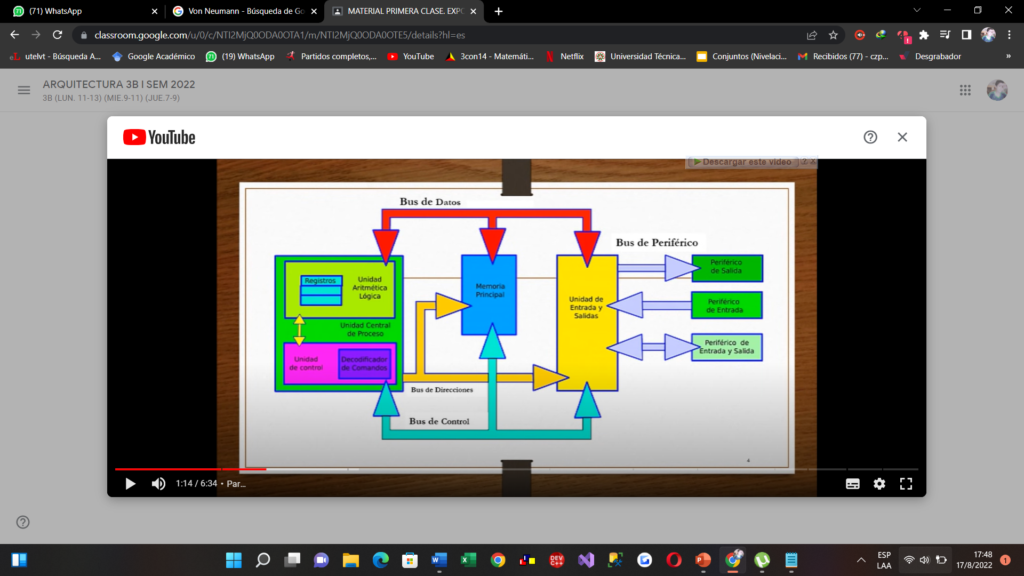
Modelo Arquitectónico de John Von Neumann
Bus de Datos

Slide 6
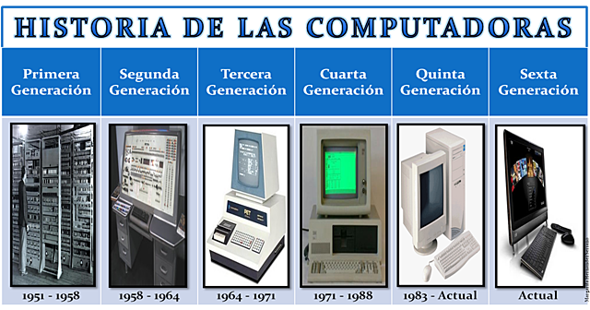
Generaciones de las computadoras

Slide 7
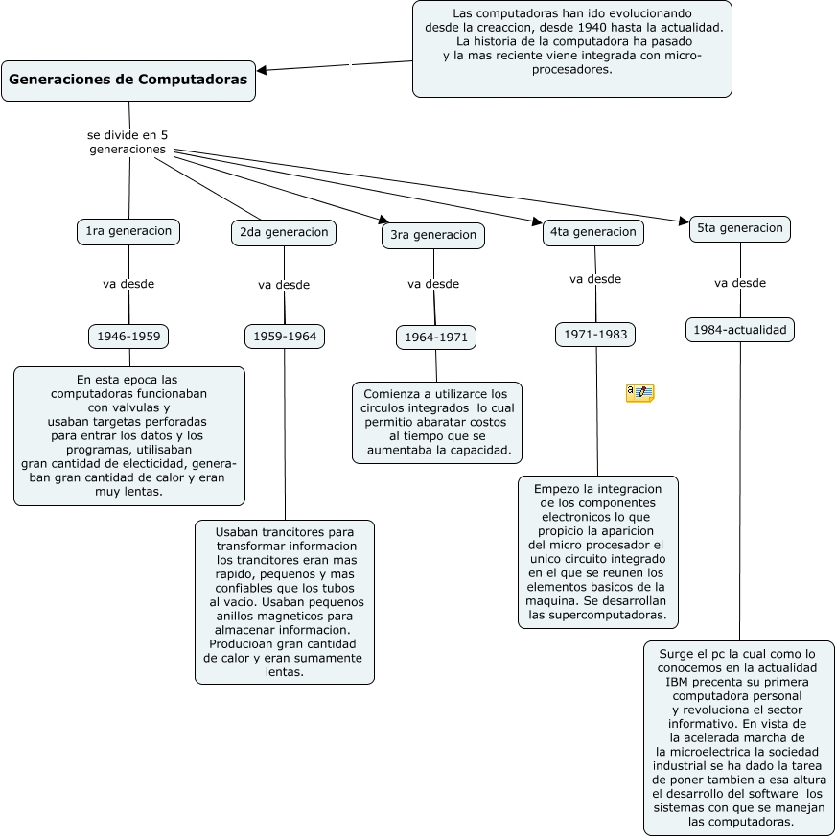

Slide 8
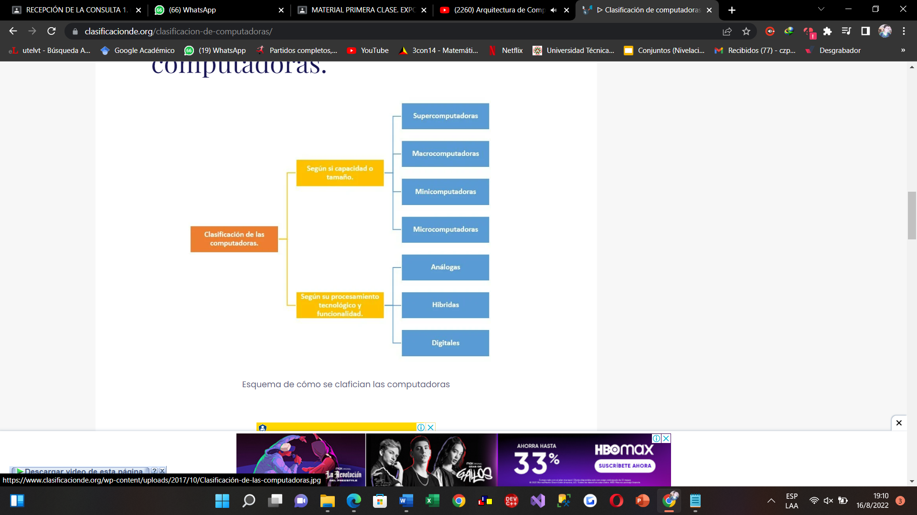
Clasificación de las computadoras

Slide 9
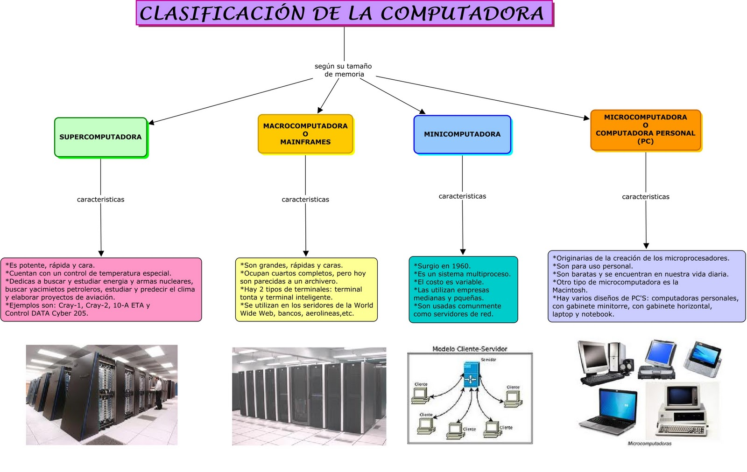

Slide 10
Clasificación según la finalidad
Especifica
General
Son aquellas diseñadas para realizar una tarea específica.
Los programas están alambrados en el interior o permanentemente almacenados en la máquina.
Reduce la flexibilidad del sistema Rapidez (no se requieren procesos de decodificación)
Son aquella que puede almacenar diferentes programas y puede ser usada en
incontables aplicaciones. Permite ampliar su potencial mediante la conexión de una gran
variedad de dispositivos de entrada y/o salida. Flexibilidad -prácticamente ilimitada

Slide 11
Conclusión
La computadora es una máquina electrónica capaz de ordenar procesar y elegir un resultado con una información. En la actualidad, dada la complejidad del mundo actual, con el manejo inmenso de conocimientos e información propia de esta época de crecimiento tecnológico es indispensable contar con una herramienta que permita manejar información con eficiencia y flexibilidad, esa herramienta es la computadora.
La arquitectura de Von Neumann cambia totalmente la forma en que se fabricaban los computadores o máquinas de calcula a base de palancas sistemas mecánicos, lo cual resultaba muy tedioso al momento de que se quería modificar su funcionamiento y para eso debería modificarse también la estructura de la maquina por eso surgió la arquitectura Von Neumann que describe un computador con 4 secciones principales: la unidad lógica y aritmética (ALU), la unidad de control, la memoria, y los dispositivos de entrada y salida (E/S). Estas partes están interconectadas por un enlace común.
La Computadora es un equipo de trabajo, que nos permite, interactuar con la información, de diferentes maneras, y a través de diferentes recursos, conocer su utilidad, nos permite, avanzar con la tecnología, y sacar provecho de ella al máximo.

Slide 12
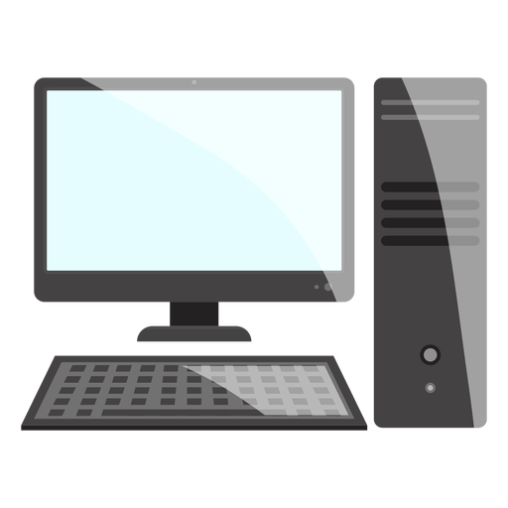
Gracias por su atención

